Slide 1
KEBIJAKAN PENANGGULANGAN
Kedaruratan Kesehatan Masyarakat (KKM)
Oleh :
dr. Victor Willem Tumbuan
Kepala Bidang P2P
Dinas Kesehatan Kota Bitung

Slide 2
Definisi mengenai Kedaruratan Kesehatan Masyarakat (KKM) tercantum pada Pasal 1 angka 2.
UU RI No. 6 Tahun 2018

Slide 3
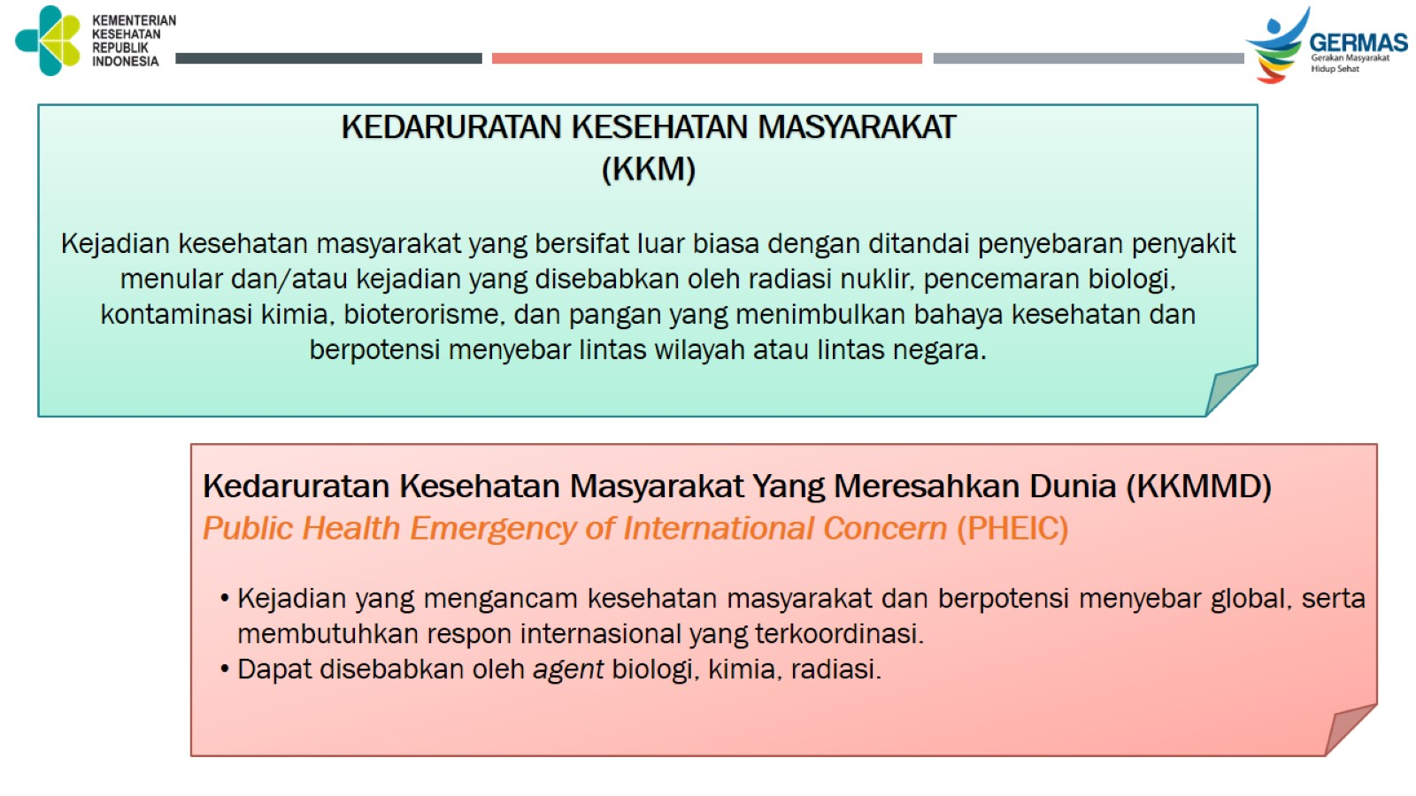

Slide 4
Permenkes 75 tahun 2019
Krisis Kesehatan
Pengertian Krisis Kesehatan :
Peristiwa atau rangkaian peristiwa yang mengakibatkan timbulnya korban jiwa, korban luka/sakit, pengungsian,dan/atau adanya potensi bahaya yang berdampak pada kesehatan masyarakat yang membutuhkan respon cepat di luar kebiasaan normal dan kapsitas kesehatan tidak memadai
Pengertian Penanggulangan Krisis Kesehatan :
Serangkaian upaya meliputi yang meliputi kegiatan prakrisis kesehatan, tanggap darurat krisis kesehatan, dan pasca krisis kesehatan

Slide 5
TENTANG
PENINGKATAN KEMAMPUAN DALAM MENCEGAH, MENDETEKSI, DAN MERESPONS WABAH PENYAKIT, PANDEMI GLOBAL, DAN KEDARURATAN NUKLIR, BIOLOGI, DAN KIMIA
INSTRUKSI PRESIDEN RI NO 4 TAHUN 2019

Slide 6
Mengkaji dan menyempurnakan peraturan perundang-undangan dan kebijakan di bidang kesehatan terkait peningkatan ketahanan kesehatan global serta dukungan pembiayaan;
KEBIJAKAN PEMERINTAH DAERAH DALAM PENANGGULANGAN KKM DI WILAYAH

Slide 7
KEBIJAKAN PEMERINTAH DAERAH DALAM PENANGGULANGAN KKM DI WILAYAH
Meningkatkan kemampuan dalam mencegah, mendeteksi, dan merespons wabah penyakit, pandemi global, dan kedaruratan nuklir, biologi, dan kimia;
Pembentukan Tim Gerak Cepat pada Tingkat Puskesmas
Pelatihan TGC di Provinsi dan Tingkat kota

Slide 8
KEBIJAKAN PEMERINTAH DAERAH DALAM PENANGGULANGAN KKM DI WILAYAH
Meningkatkan kapasitas dan memperkuat jejaring laboratorium yang mendukung identifikasi permasalahan kesehatan masyarakat;

Slide 9
KEBIJAKAN PEMERINTAH DAERAH DALAM PENANGGULANGAN KKM DI WILAYAH
Melaksanakan analisis risiko dan melaporkan penyakit dan/atau kejadian yang berpotensi menyebabkan kedaruratan kesehatan masyarakat secara akurat dan tepat waktu.
- Monitoring dan Evaluasi laporan lewat SKDR

Slide 10
Meningkatkan kapasitas surveilans kesehatan yang mampu mengidentifikasi kejadian yang berpotensi menyebabkan kedaruratan kesehatan masyarakat, termasuk situasi di pintu keluar masuk negara, resistensi antimikroba, dan keamanan pangan;
1. Pelatihan Tenaga Surveilans Sekota Bitung
2. Monitoring dan Evaluasi
KEBIJAKAN PEMERINTAH DAERAH DALAM PENANGGULANGAN KKM DI WILAYAH

Slide 11
KEBIJAKAN PEMERINTAH DAERAH DALAM PENANGGULANGAN KKM DI WILAYAH
Meningkatkan cakupan dan kualitas pelaksanaan imunisasi;
Pelatihan Tenaga Petugas Imunisasi
Program terkait Sekota Bitung
Monitoring dan Evaluasi

Slide 12
KEBIJAKAN PEMERINTAH DAERAH DALAM PENANGGULANGAN KKM DI WILAYAH
Meningkatkan pencegahan dan pengendalian zoonosis dan resistensi antimikroba;
Sosialisasi dan Edukasi pada lintas sektor tentang pencegahan dan pengendalian
Berkoordinasi dengan sektor terkait tentang pencegahan, pengendalian dan penanganan

Slide 13
TERIMA KASIH

